Slide 1

Как организовать поэтапаное закрепление изученного материала с помощью цифрового сервиса "Домашние задания"
Все права защищены. Никакая часть презентации не может быть воспроизведена в какой
бы то ни было форме и какими бы то ни было средствами, включая размещение в Интернете
и в корпоративных сетях, а также запись в память ЭВМ, для частного или публичного использования,
без письменного разрешения владельца авторских прав. © АО «Издательство «Просвещение», 2022 г.

Slide 2



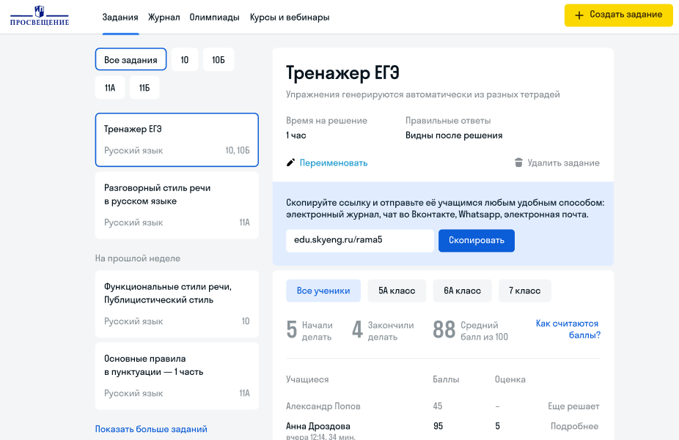



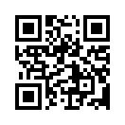
Цифровой сервис «Домашние задания»
Сервис выдачи домашних заданий для учащихся
5 ─ 11 классов по всем основным предметам школьной программы
Верифицированный образовательный контент
Защита от списывания
Проведения контрольных и проверочных работ
Задания можно отправлять из электронных дневников
Больше информации
https://hw.lecta.ru/

Slide 3



WEBPROSV
промокод на скидку 30% на весь чек
на платформе Lecta.ru
действителен до 28.02.2023 включительно
Каталог
цифровых сервисов
Lecta
© АО «Издательство «Просвещение», 2022

Slide 4



КОНТАКТЫ
по вопросам содержания
Горячая линия: vopros@prosv.ru
по вопросам приобретения
Щекарева Оксана Игоревна
Тел.: 8 (495) 789-30-40, доб. 6058
Email: IDimova@prosv.ru
Антонова Ольга Евгеньевна
Тел.: 8 (987) 518-67-88
Email: OEAntonova@prosv.ru
Больше информации на странице
https://lecta.ru/

